Slide 1
DESINFICIENCIA, ANTISEPTIKA
Zvýšení kvality vzdělávání na UK a jeho relevance pro potřeby trhu práce-ESF
Reg. č. CZ.02.2.69/0.0/0.0/16_015/0002362
Projekt je financován z programu OP VVV
doc. PharmDr. Lenka Tůmová, CSc.

Slide 2
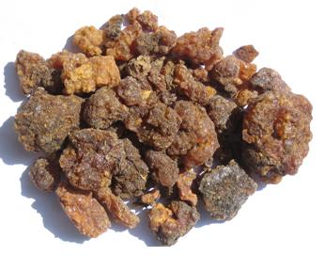
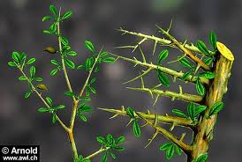
Gumiresina myrha - Myrhová klejopryskyřice. Comiphora molmol, C. abyssinica, C. shimperi, Burseraceae
Stromy domácí v Etiopii, Somálsku.
Droga – na vzduchu ztvrdlá klejopryskyřice získaná po naříznutí nebo samovolným vytékáním z kmenů a větví druhu Comiphora molmol či dalších druhů.
Různé obchodní druhy.
Obsah – 3-10 % silice, 25-40 % pryskyřice, 60 % gumy. Silice tvořena terpeny, seskviterpeny, estery,
pryskyřičné kyseliny β,α-komiforová, reseny, 20 % proteinů, 60 % sacharidů
Použití – ve formě tinktury desinficiens ústní dutiny při zánětech
kosmetický průmysl
ČL 2009

Slide 3
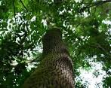
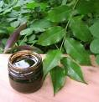
Balsamum peruvianum – Peruánský balzám. Myroxylon balsamum var. pereirae, vonodřev balzámový
Je to balzám získaný z popáleného a poraněného kmene druhu Myroxylon balsamum var. pereirae, Fabaceae.
Strom rostoucí ve Střední Americe (Honduras, Guatemala).
Sběr - období dešťů, po týdnu po poranění vystupuje z poraněného
místa.
Stírání do hadrů, sloupnutá kůra - vyváření s vodou - balzám z kůry.
Větší produkce - opalování poraněných míst, zářezy, vyváření
nasáklých hadrů s vodou, balzám klesá ke dnu v kotlích,
slití vody, získání surového balzámu.
Obsah – 60 % cinnameinu - směs esterů k. skořicové a benzoové s
benzylalkoholem, 30 % pryskyřice (peruresinotanol s k. skořicovou, vanilin, volná k. skořicová).
Použití – externě - dezinficiens, podporuje granulaci tkáně.
Hojí omrzliny, drobné rány.
Ve formě mastí, přidává se i do opalovacích krémů, léčí hemoroidy.
ČL 2009 (Obsah nejméně 45-70 % esterů, zejména benzylbenzoátu a benzylcinnamátu.)

Slide 4
Caryophylli flos, Hřebíčkový květ Syzygium aromaticum (Eugenia caryophyllus), hřebíčkovec kořenný, Myrtaceae
Strom pěstovaný v tropických oblastech, Zanzibar, Tanzanie, Sumatra.
Droga – usušená, vyvinutá, ale nerozvitá květní poupata.
Dle lékopisu - celé poupě druhu Syzygium aromaticum (Eugenia caryophyllus) sušené tak dlouho dokud nezíská červenohnědou barvu. Sběr v době kdy mění barvu ze zelené na karmínovou, sušení na slunci.
Používají se jednak oddělené květní stopky = stipites caryophylli.
Nechají-li se poupata plně rozvinou a květní plátky opadat = rozkvetlý hřebíček, později plody (bobule) tzv. hřebíčkové matky -
jsou nežádoucí.
Obsah – 14-21 % silice, fenoly 85-90 %, eugenol, acetyleugenol,
seskviterpeny-karyofylen, methyl-n-amylketon odpovědná za vůni,
estery k. salicylové, benzoové s vanilinem.
Použití – koření, aromatikum, stomachikum, antiseptikum

Slide 5
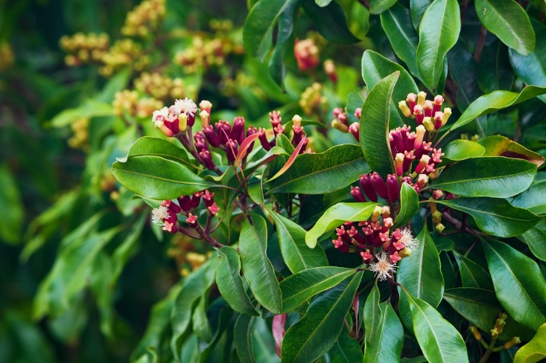
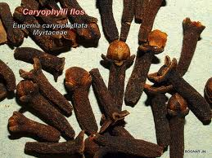
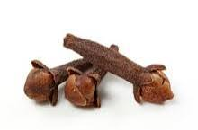
Silice se získá destilací s vodní parou - Caryophylli etheroleum
- desinficiens a lokální anestetikum v zubním lékařství, součást výplní kariézních zubů.
Využití i v histologické technice.
ČL 2009 Caryophylli flos (obsah silice nejméně 150 ml/kg drogy)

Slide 6
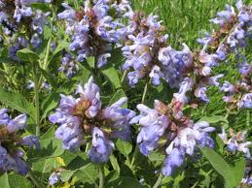
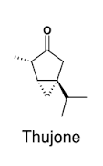
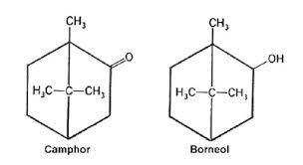
Salviae officinalis folium, herba – šalvějový, list, nať Salvia officinalis. Šalvěj lékařská, Lamiaceae
Polokeř domácí ve Středozemí. Pěstuje se v Řecku, ČR, Francii.
mnoho druhů se liší tvarem listů a barvou květů a vůní
(subs. lavandulifolia, subsp. minor)
Droga – usušený list, nať
Obsah – 1,5-2,5 % silice (list), v nati méně; třísloviny, hořčiny - pikrosalvin.
V silici - cineol, thujon, kafr, borneol.

Slide 7
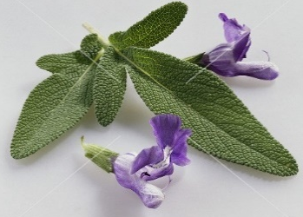
Použití – antiseptikum, adstringens (třísloviny)
antihydrotikum (snížení sekrece potu) a mléka
Použití ve formě tinktur, nálevů, extraktů k výplachům ústí dutiny, zánětech hrtanu.
Ve formě nálevu – jedn. dávka 1,5 g, k výplachům úst v nálevu 2,5 g.
Nelze užívat dlouhodobě (thujon toxický).
ČL 2009
Salviae officinalis folium – celý nebo řezaný usušený list druhu Salvia officinalis L.,
(obsah silice nejméně 15 ml/kg neřezané drogy, či nejméně 10 ml/kg řezané drogy)
Salviae lavandulifoliae etheroleum – Silice šalvěje levandulové
Je to silice získaná z kvetoucích nadzemních částí druhu Salvia lavandulifolia VAHL destilací s vodní parou.
Salviae sclareae etheroleum – Silice šalvěje muškátové
Silice získaná z čerstvých nebo usušených kvetoucích stonků druhu Salvia sclarea.
Salviae tinctura – Šalvějová tinktura
Tinktura vyrobená z drogy Salviae officinalis folium. Obsah silice nejméně 0,1 %.
Salviae trilobae folium – List šalvěje trojlaločné
Je to celý nebo řezaný usušený list druhu Salvia fruticosa (S. triloba).
Minimální obsah silice 18 ml/kg neřezané drogy či nejméně 12 ml/kg řezané drogy.

Slide 8
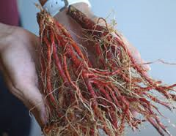
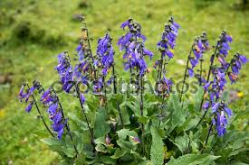
Salvia miltiorrhiza (šalvěj červená)
– Čína, Japonsko
Droga: Salviae miltiorrhizae radix et rhizoma
Obsah: diterpeny (tanšinony) a hydroxyskořicové kyseliny (salvoanolová, rozmarýnová)
Denní dávka 9-15 g drogy.
Použití: Léčba kardiovaskulárních onemocnění, ischemie. Antioxidans, antikoagulans.

Slide 9
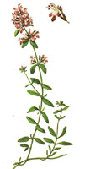
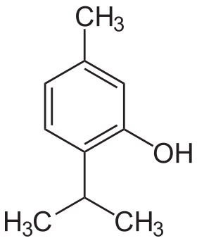
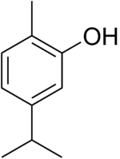
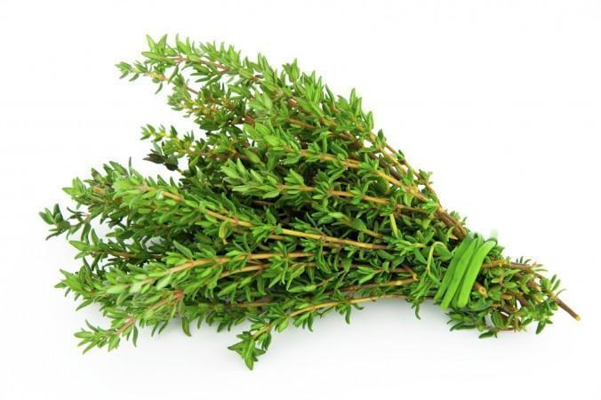
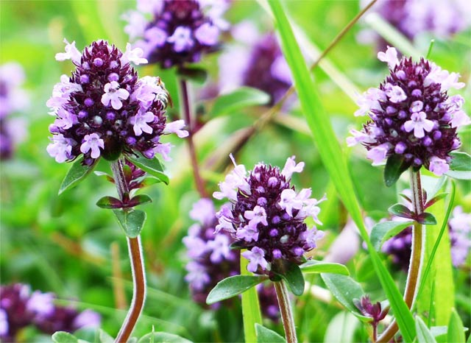
Thymi herba. Tymiánová nať
Mateřídouška tymián. Thymus vulgaris, Lamiaceae
Polokeř domácí ve Středomoří.
Obsah: silice s obsahem thymolu a karvakrolu, p-cymen, linalol, borneol, flavonoidy, třísloviny
a hořčiny
Použit: expektorans, antiseptikum a spasmolytikum - mírní křeče při dávivém kašli.
Silice je součástí kosmetických výrobků, thymol má antifungální a antibakteriální účinky.
Delší používání thymolu - poruchy štítné žlázy.
Thymol - získáván hlavně z plodů Trachyspermum copticum (Apiaceae).
Synteticky se připravuje parciální syntézou z piperitonu, m-kresolu
nebo p-cymenu.
ČL 2009
thymol karvakrol

Slide 10
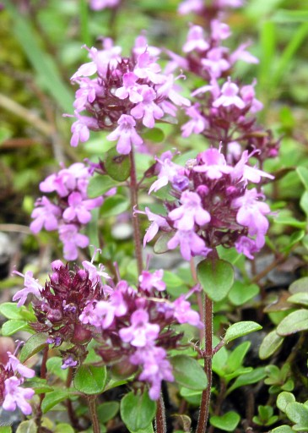
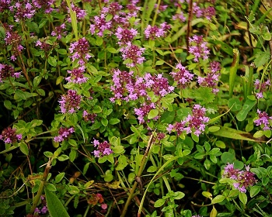
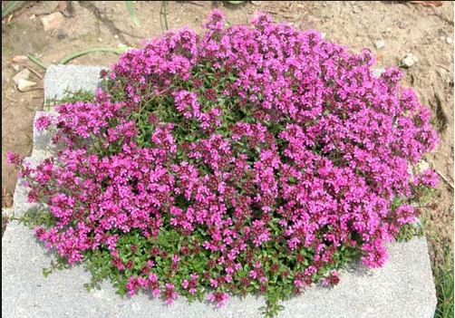
Serpylli herba. Mateřídoušková nať.
Thymus serpyllum, Lamiaceae.
Vyskytuje se v mnoha odrůdách v mírném pásmu.
Obsah silice je nižší, stejné účinky jako tymián.
ČL 2009

Slide 11
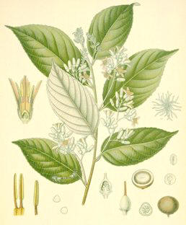
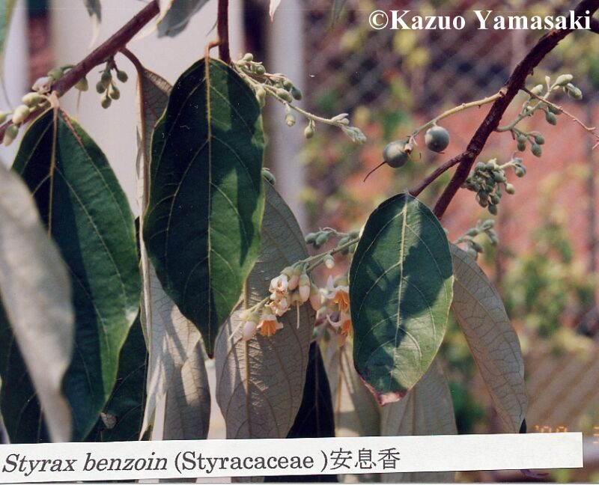
Resina benzoe. Benzoová pryskyřice
Pryskyřice získaná z různých druhů rodu Styrax (S. tonkinense, S. benzoides, S. benzoin, Styracaceae)
Stromy rostoucí v tropech a subtropech - Thajsko, Vietnam, Laos.
Benzoe je patologický produkt tvořící se až po poranění v novém dřevě v schizogenních kanálcích.
Obsah: estery kyseliny benzoové a koniferylalkoholu, vanilin
Použití: expektorans, dezinficiens, stabilizační přísada do mastí, v kosmetice, při výrobě barev, laků a v potravinářství

Slide 12
Vytvořeno v rámci projektu: „Zvýšení kvality vzdělávání na UK a jeho relevance pro potřeby trhu práce-ESF Reg. č. CZ.02.2.69/0.0/0.0/16_015/0002362“, který je financován z programu OP VVV.

